Slide 1
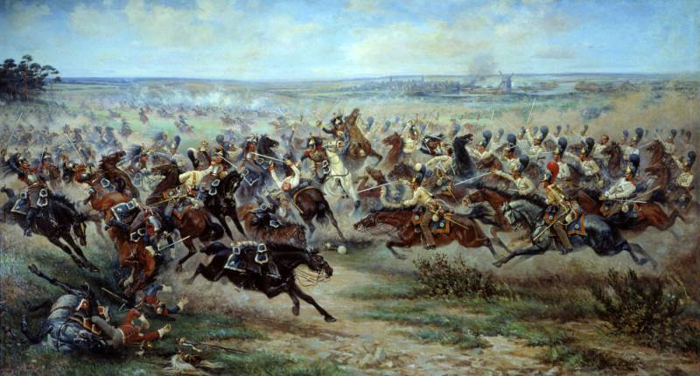
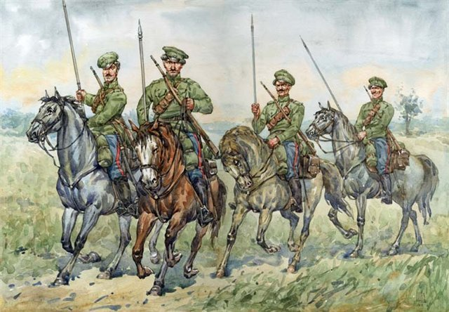
Война в изображении Л.Н.Толстого и М.А. Шолохова

Slide 2
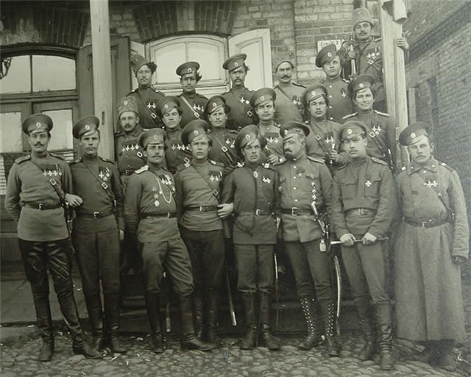

Slide 3
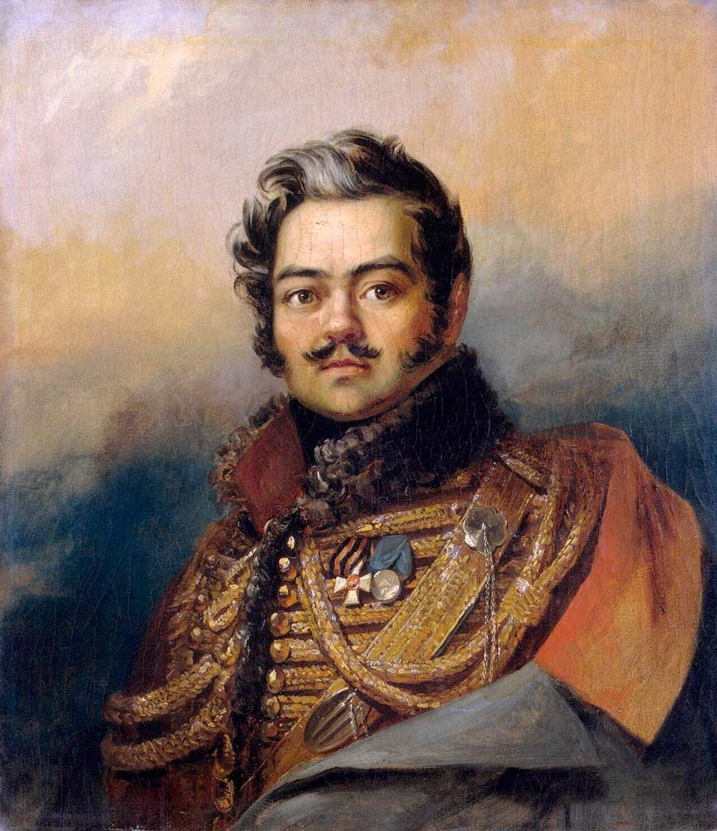
Дени́с Васи́льевич Давы́дов — русский поэт, наиболее яркий представитель «гусарской поэзии», мемуарист, генерал-лейтенант. Один из командиров партизанского движения во время Отечественной войны 1812 года. Представитель старинного дворянского рода Давыдовых.

Slide 4
В ужасах войны кровавой Я опасности искал, Я горел бессмертной славой, Разрушением дышал; И в безумстве упоенный Чадом славы бранных дел, Посреди грозы военной Счастие найти хотел!.. Денис Давыдов

Slide 5
1 исследовательская группа Война в творчестве Л.Н.Толстого 1. Историческая справка о Крымской войне

Slide 6
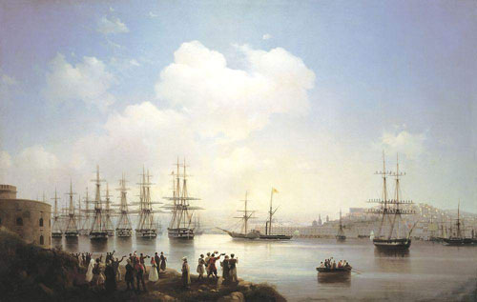

Slide 7
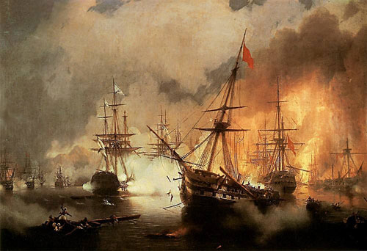

Slide 9
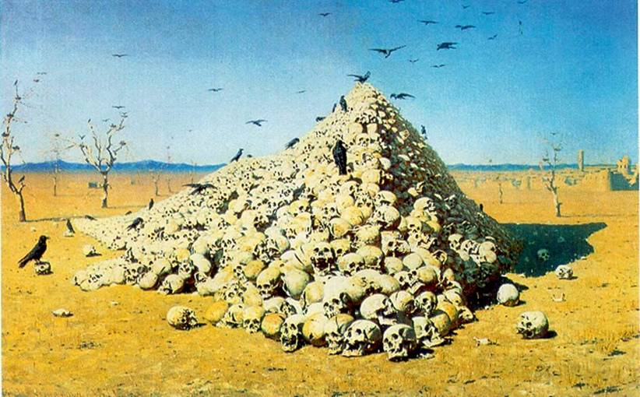
Василия Верещагина «Апофеоз войны» (1871-1872)

